Slide 1

基于视觉词序列语义优化的非自回归视频描述研究
答辩人：张毅
导师：钟忺

Slide 2
目录
CONTENTS
拟解决问题、研究目标及内容
拟采取方法及技术路线
研究成果
评审专家意见与修改情况

Slide 3
拟解决问题、研究目标及内容
01
非自回归由于单词并行生成的特点缺乏承前依赖，导致搜索空间爆炸。
02
关注如何直接获取目标语言的句内相关依赖并引入模型。
完整描述所包含的依赖关系比较复杂，转而研究视觉词之间的依赖关系。

Slide 4
拟采取方法及技术路线
设计了视频—文本双尺度双向对齐损失函数构建视觉词间的语义关系

Slide 5
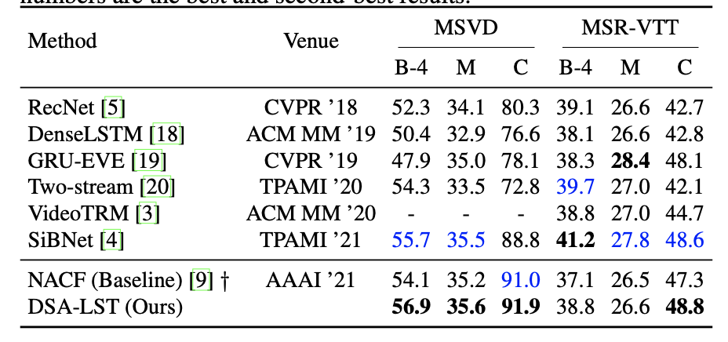
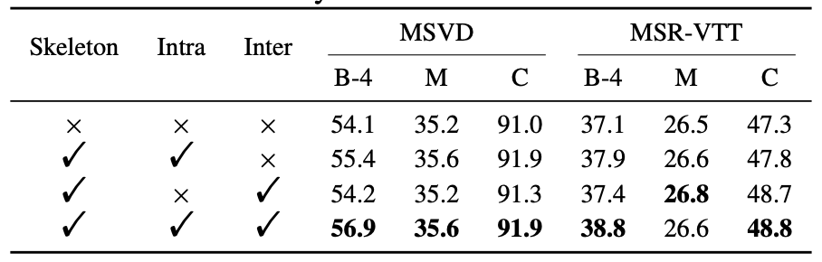
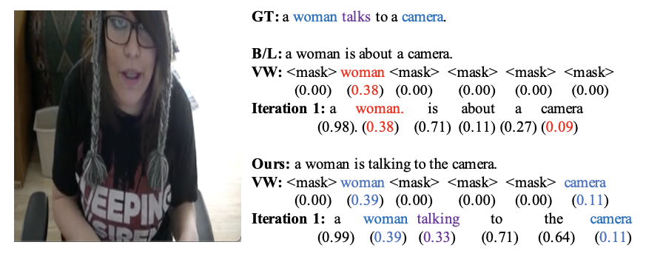
研究成果

Slide 6
拟解决问题、研究目标及内容
01
由于前一方法关注提取单帧内视觉词间语义关系，忽略了很多复杂动作信息往往需要连续帧的总结。
02
关注如何总结连续视觉帧的动作信息是一种可靠的补充。

Slide 7
拟采取方法及技术路线
采用额外的行为识别预测器修正

Slide 8
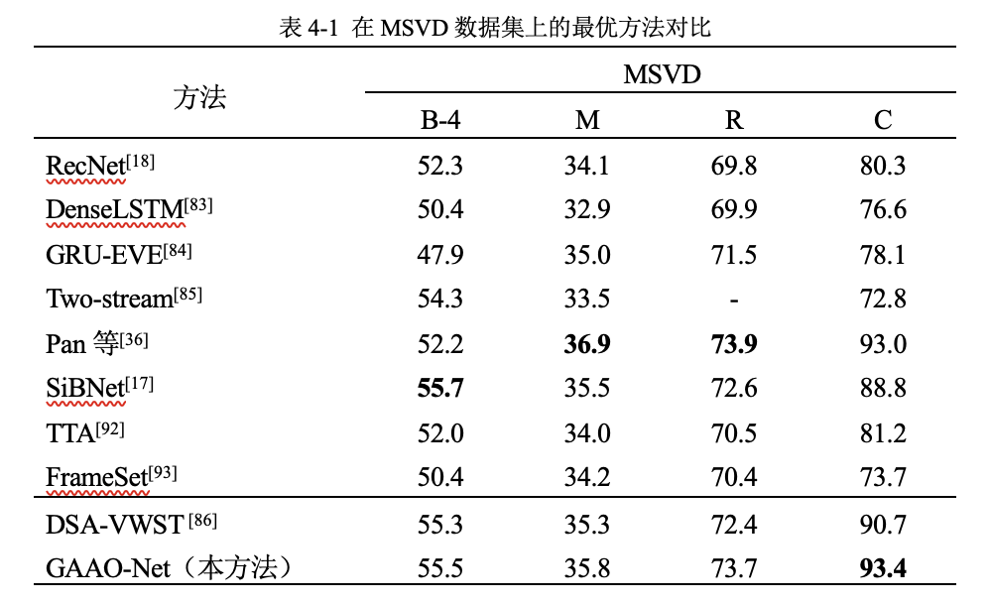
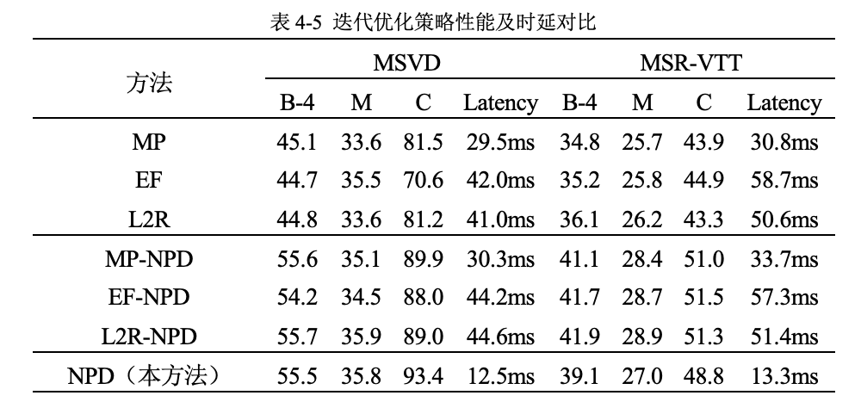
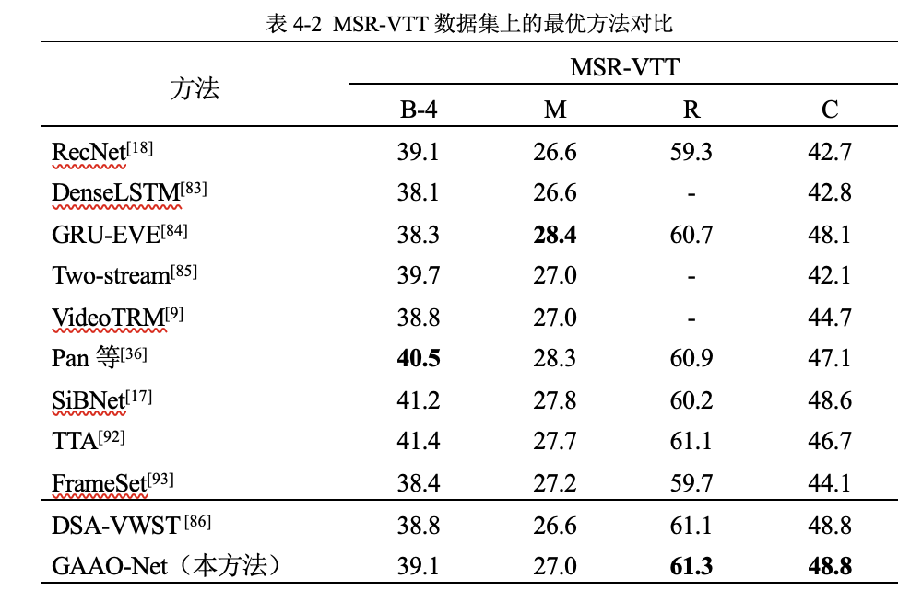
研究成果

Slide 9
研究成果
Zhong X, Zhang Y, Chen S, et al. Dual-Scale Alignment-Based Transformer on Linguistic Skeleton Tags for Non-Autoregressive Video Captioning[C]//2022 IEEE International Conference on Multimedia and Expo (ICME). IEEE, 2022: 1-6.（CCF B会议，已检索, 导师一作，本人二作）

Slide 10
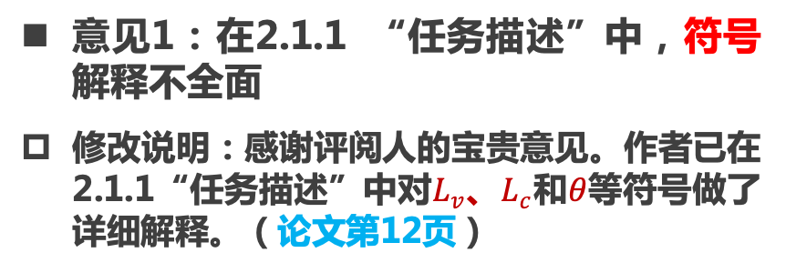
评审专家一意见及相关修改（88）
意见1：在2.1.1 “任务描述”中，符号解释不全面
修改说明：感谢评阅人的宝贵意见。作者已在2.1.1“任务描述”中对$L_{v}$、$L_{c}$和$θ$等符号做了详细解释。（论文第12页）
意见3：在5.2“未来工作展望”中，建议除了列出尚存在的问题外，提一下可能的解决思路
修改说明：感谢评阅人的宝贵意见。作者已在5.2“未来工作展望”中，对（1）、（2）、（4）作了一定的思路分析。（论文第51、52页）
意见2：算法的表现相较于基线模型的优势不明显（如表3-4）
修改说明：感谢评阅人的宝贵意见。本章节提出的DSA-VWST算法采用最简单的视觉帧—视觉词自适应对齐的方法，对非自回归语义建模贡献了一种可行的思路，相较于其余方法采用大量的额外组件的方式，本文除了采用的基线模型以外，额外提出的视觉词标签生成、对齐模块并不在最终本文最终保存的模型之内，因而相较于基线模型并未增加任何计算复杂度的同时实现了的性能提升。
意见4：在表4-4和4-5中，建议在最终方法/配置后面注明“本文方法”，以方便读者更容易地看出本文方法的优势
修改说明：感谢评阅人的宝贵意见。作者已在表4-4与4-5中对本方法进行了标注。（论文第46、47页）

Slide 11
评审专家二意见及相关修改（87）
意见1：第1、2章的顶部章节标题文字位置不规范；部分序号重复，如2.2.1等，建议全面修订
修改说明：感谢评阅人的宝贵意见。作者已对上述格式问题作了全面修订。第1、2两章的标题段前行距已与第3、4、5章的标题统一。错误的章节2.2.1标号已修改为2.2.2。（第1、12页）
意见2：建议在1.1中给出视频描述技术的示例图
修改说明：感谢评阅人的宝贵意见。作者已在章节1.1中加入了如下两种视频描述技术的相关示意图以增强理解。（论文第2页）
意见3：参考文献格式不够规范，文献题目及期刊会议名称等大小写、样式不统一；2021年及之后的文献少，文献调研不够全面
修改说明：感谢评阅人的宝贵意见。作者已对文献标题每个单词统一采用首字母大写修订，期刊及会议名称也作了检查。同时增加了5篇2022年及之后非自回归方向的调研文章，并在章节1.2.3处作了引用。（论文第7、8两页）

Slide 12
评审专家二意见及相关修改（87）
意见4：文献调研分析总结不够全面突出，应在第1章中单独成节给出当前视频描述中存在的主要问题等
修改说明：感谢评阅人的宝贵意见。为了突出展示本文的研究问题及相关动机，作者将本文的1.3.1本文的研究内容拆分成1.3.1本文的研究问题、1.3.2本文的研究动机两小节。（第9页）
意见5：公式编号建议用英文符合和新罗马字体
修改说明：感谢评阅人的宝贵意见。已将所有公式编号改为新罗马字体
意见6： 2.2.1中描述了两种范式，但多了“（3）束搜索”
修改说明：感谢评阅人的宝贵意见。由于“（3）束搜索”是自回归算法的常用trick，因此本文放在章节2.2.1中介绍，因此作者将“两种范式”的描述改为“基于自回归的视频描述有两种范式及一种训练技巧”。（第17页）

Slide 13
评审专家二意见及相关修改（87）
意见7：在实验结果数据表中，一般不列出方法的期刊或会议名称，相关性不大，建议去掉，如表2-1、3-3、3-4、4-1、4-2等
修改说明：感谢评阅人的宝贵意见。已去掉所有表中期刊会议及时间
意见8：在第3、4章中应对用于实验对比的现有方法进行简要描述；另外，建议增加与SOTA方法的结果对比
修改说明：感谢评阅人的宝贵意见。作者已在章节3.4.2中增加了对SiBNet与STaTS两个方法的简单描述及量化对比描述，同时作者在章节4.3.2中增加了对GRU-EVE方法的简单描述及量化对比描述。（第34、44、45页）
意见9：在论文中“本章”、“第*章”等用法较多，建议直接用所提方法名称如DSA-VWST来代替，改进论文描述质量
修改说明：感谢评阅人的宝贵意见。作者已在章节4.3.2及4.4中对所有“本章”、“第*章”用法作了一定修改，使用*模型、*方法代替，增强可读性。

Slide 14
感谢批评指正
THANKS

